Slide 1

Cinquenta Anos Depois
Notes:
https://streamyard.com/nztfntyudk

Slide 2
A obra
Contexto
  Segundo dos romances de Emmanuel publicado em 1940
  Circunstâncias

Slide 3
Um mero encontro?
Cap. 1 – Uma família romana
Ano 131
Nestório
Célia
Helvídio Lucios
Alba Lucínia
Caius Fabrícius
Helvídia
Lólio Úrbico
Fábio Cornélio
Claudia Sabina
Filho de Nestório (Ciro)
Cneio Lucios
Silano
Notes:
Além de diversos personagens históricos, locais e acontecimentos que se desenrolam como resultado da predileção do narrador em relação à história de Roma e de suas realizações.
Enfoca a questão dos grupos
O livro trata de pessoas.

Slide 4
Grupos e famílias
“No espaço, os Espíritos formam grupos ou famílias entrelaçados pela afeição, pela simpatia e pela semelhança das inclinações. Ditosos por se encontrarem juntos, esses Espíritos se buscam uns aos outros. A encarnação apenas momentaneamente os separa, porquanto, ao regressarem à erraticidade, novamente se reúnem como amigos que voltam de uma viagem. Muitas vezes, até, uns seguem a outros na encarnação, vindo aqui reunir-se numa mesma família, ou num mesmo círculo, a fim de trabalharem juntos pelo seu mútuo adiantamento.”
Allan Kardec
O Evangelho Segundo o Espiritismo Cap. IV item 18

Slide 5
Estágios
Equívocos
Apegos
Conveniências
Despertar
Testemunho
Sacrifício
Redenção
Notes:
Tratar das conquistas externas e das conquistas internas.

Slide 6
Equívocos
Helvídio Lucios
Claudia Sabina
“Sim, sei que Silano é um rapaz que meu sogro adotou como seu próprio filho, sabendo, igualmente, que, quando ele nasceu, muita gente acreditou fosse filho de Helvídio com uma criatura do povo, nas suas aventuras da mocidade.”
Notes:
O amor, evolução do sentido

Slide 7
Apegos
Pessoas
  Lólio Úrbico
  Claudia Sabina
Circunstâncias e coisas
  Fábio Cornélio
Notes:
A parábola de Jesus sobre a árvore

Slide 8
Conveniências
Helvídio Lucios
Alba Lucínia
Caius Fabrícius
Helvídia
Notes:
A história do bem feitor de nosso lar
Diferença entre virtudes e contextos favoráveis

Slide 9
Despertar
Cneio Lucios
“Cneio Lucius, aureolado pelos cabelos brancos, que as penosas experiências da vida haviam santificado. Uma atmosfera de amor e veneração fazia-se em torno da sua personalidade vibrante de cultura e generosidade, que 75 anos de lutas não conseguiram empanar”
Notes:
A doutrina Espírita – Tríplice aspecto
Deus – evolução do conceito.
Os olhos da sabedoria e do amor

Slide 10
Despertar
Cneio Lucios
“Ele, que se habituara a investigar as causas profundas da dor e a sentir os padecimentos de quantos soluçavam no cativeiro, acabava de receber uma chave maravilhosa para solucionar os caprichosos enigmas do destino. ”
Notes:
A doutrina Espírita – Tríplice aspecto
Deus – evolução do conceito.
Os olhos da sabedoria e do amor

Slide 11
Despertar
Cneio Lucios
“Sua cultura dos autores gregos fazia-lhe sentir que o assunto não lhe era totalmente estranho, mas a palavra carinhosa e convincente da neta, testemunhando-lhe a verdade com os seus próprios padecimentos prematuros, abria-lhe à mente nova senda para todas as cogitações em tal sentido.”
Notes:
A doutrina Espírita – Tríplice aspecto
Deus – evolução do conceito.
Os olhos da sabedoria e do amor

Slide 12
Testemunho e expiação
Nestório
Ciro
Notes:
O primeiro comentário de Emmanuel – “Quem são minha mãe e meus irmãos”
Catacumbas – Policarpo ausente.

Slide 13
O primeiro comentário de Emmanuel
“Estando Jesus a pregar ainda para a multidão, sua mãe e seus irmãos de fé, do lado de fora, procuravam falar-lhe. Então alguém lhe observou: “tua mãe e teus irmãos encontram-se aí fora, procurando-te.” Respondendo a quem o advertira, disse o Mestre: “Quem é minha mãe e quem são os meus irmãos?” E, estendendo a mão para todos os seus discípulos e seguidores, exclamou: “Eis aqui minha mãe e meus irmãos, porquanto, quem quer que faça a vontade de meu Pai que está nos Céus, esse é meu irmão, minha irmã e minha mãe!”
Mateus 12:46-50
Notes:
O primeiro comentário de Emmanuel – “Quem são minha mãe e meus irmãos”
Tipos de dores e sofrimentos
Ciro e a expiação

Slide 14
Sacrifício
Célia
“... nos meus sonhos proféticos, tenho visto uma cruz a que me devo abraçar com resignação e humildade!...”
“... O sacrifício, porém, será suave, porque, na sua exaltação, sinto que encontrarei a estrada luminosa para o reino da verdade e do amor,...”
Notes:
Vida e não morte
Resignação sem perder a fé
O sacrifício pela mãe
O sacrifício por Ciro (filho de Brunheilda)
O sacrifício diante de Epifânio
O sacrifício pelos outros
O sentido do sacrifício – doar
O sacrifício na história – Três tipos: oferta pacífica, oferta pelo pecado, holocausto

Slide 15
Desencarnação
Todos encontram por fim o momento de retorno à pátria verdadeira.
Notes:
Claudia Sabino e Fábio Cornélio nas mãos de Silano
Hatéria na mesma via em que Célia se sentira abandonada
Alba Lucínia pelo desequilíbrio

Slide 16
Desencarnação
“À exceção de Célia, chamada a um mundo superior, onde lhe foi concedida a tarefa de velar pela evolução dos seus entes bem-amados, os demais permaneciam nas esferas mais próximas da Terra, ...”
Notes:
Claudia Sabino e Fábio Cornélio nas mãos de Silano
Hatéria na mesma via

Slide 17
No plano espiritual
“À exceção de Célia, chamada a um mundo superior, onde lhe foi concedida a tarefa de velar pela evolução dos sus entes bem-amados, os demais permaneciam nas esferas mais próximas da Terra, ...”

Slide 18
No plano espiritual
“Já que a misericórdia de Jesus Cristo me faculta a escolha dos que viverão comigo, considerar-te-ei, minha irmã, desde já como filha, a quem devo consagrar uma afeição duradoura e divina!...”
Cneio Lucius para Claudia Sabina
Notes:
Grupo de Cneio Lucius

Slide 19
No plano espiritual
Caius Fabrícius
Nestório
Helvídio Lucios
Alba Lucínia
Célia
Helvídia
Silano
Lólio Úrbico
Fábio Cornélio
Claudia Sabina
Filho de Nestório (Ciro)
Cneio Lucios
Notes:
A visão se transfigura.
Começamos a nos ver como irmãos devedores uns dos outros pelos créditos já obtidos e pelas tarefas a serem realizadas.
A necessidade do perdão – Recomeço, libertação, progresso e luz

Slide 20
Redenção
“Agradeçamos à misericórdia do Senhor, que nos concede as preciosas oportunidades do trabalho a favor de nossa própria redenção, em marcha incessante para o amor e para a sabedoria.”
“Espírito liberto das sombras e angústias materiais; observastes a beleza e a ventura que aguardam, no Infinito, as almas redimidas, todavia, é necessário regressardes à carne, a fim de poderdes experimentar o valor do vosso aprendizado!”
“É na Terra, escola dolorosa e bendita da alma, que se desdobra o campo imenso de nossas realizações.”

Slide 21
O cântico das crianças
Louvado sejas, Jesus!
Na aurora cheia de orvalho,
Que traz o dia, o trabalho,
Em que andamos a aprender.
Louvado sejas, Senhor!
Pela luz das horas calmas,
Que adormenta as nossas almas
No instante do entardecer...
O campo repousa em preces,
O céu formoso cintila,
E a nossa crença tranquila
Repousa no teu amor;
É a hora da tua bênção
Nas luzes da Natureza,
Que nos conduz à beleza
Do plano consolador.
É nesta hora divina,
Que o teu amor grande e augusto
Dá paz à mente do justo,
Alívio e conforto à dor!

Slide 22
O cântico das crianças
Amado Mestre abençoa
A nossa prece singela,
Faze luz sobre a procela
Do coração pecador!
Vem a nós! Do céu ditoso,
Ampara a nossa esperança,
Temos sede de bonança,
De amor, de vida e de luz!
Na tarde feita de calma,
Sentimos que és nosso abrigo,
Queremos viver contigo,
Vem até nós, meu Jesus!...

Slide 23
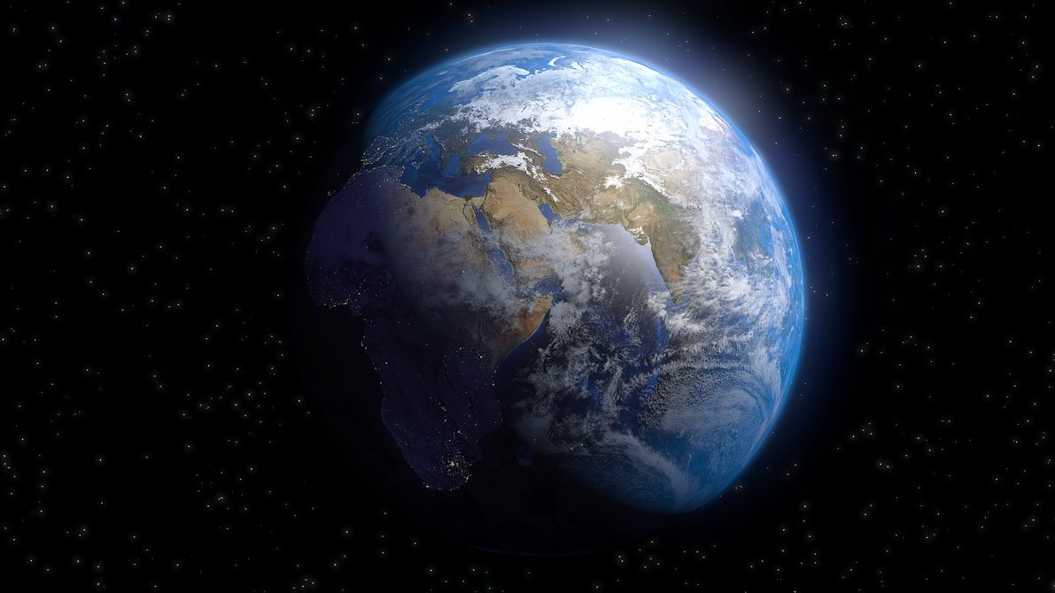

Slide 24
“Amai-vos uns aos outros, como eu vos amei.”
Jesus

